Slide 1
Wir wollen Gott ehren!
Gedanken zu wichtigen Grundwerten
Maleachi 1,6-10

Slide 2
Der schwierige Aufbruch in eine schönere Welt
Exodus 1,1 – 12,41 eine 11teilige Serie

Slide 4
Wir sind überzeugt, dass vollmächtige Lehre Veränderung im Leben eines Menschen und in der Gemeinde bewirkt.
Rö.12,7; 2.Tim.3,16-17; Jak.1,23-25

Slide 5
Wir sind überzeugt, dass verlorene Menschen Gott wichtig sind und daher der Gemeinde wichtig sein müssen.
Lk.5,30-32; Lk.15; Mt.18,14

Slide 6
Wir sind überzeugt, dass die Gemeinde gesellschaftlich bedeutungsvoll kommunizieren und handeln sollte, ohne ihre Identität und Lehre zu verleugnen.
1.Kor.9,19-23

Slide 7
Wir sind überzeugt, dass die Gemeinde eine Gemeinschaft von Dienenden ist, die ihre Gaben zum Dienst für das Reich Gottes einsetzen.
1.Kor.12 u. 14; Röm.12; Eph.4; Ps.133,1; Hebr.9,14

Slide 8
Wir sind überzeugt, dass bestmögliche Qualität Gott ehrt und Menschen inspiriert.
Kol.3,17; Mal.1,6-14

Slide 9
»Ein Sohn ehrt seinen Vater und ein Diener seinen Herrn. Ihr nennt mich euren Vater, aber ihr ehrt mich nicht! Ihr nennt mich euren Herrn, aber ihr gehorcht mir nicht!« Das hat der HERR, der Herrscher der Welt, zu euch Priestern gesagt, weil ihr ihm seine Ehre nehmt und ihn verächtlich behandelt. Aber ihr entgegnet dem Herrn: »Womit haben wir dich denn verächtlich behandelt?«
Maleachi 1,6

Slide 10
Darauf antwortet er: »Ihr habt auf meinem Altar unreine Gaben dargebracht und da fragt ihr noch: ‘Womit haben wir dich verunreinigt?’ Damit, dass ihr sagt: ‘Beim Tisch des Herrn kommt es nicht so darauf an!’ So macht ihr mich verächtlich.
Maleachi 1,7

Slide 11
Ihr bringt mir als Opfer ein blindes Tier und denkt: ‘Das ist doch nicht schlimm!’ Ihr bringt mir ein lahmes oder krankes Tier und denkt: ‘Das ist doch nicht schlimm!’ Versucht das doch einmal beim Statthalter! Meint ihr, dass ihr damit seine Gunst gewinnen könnt?«, sagt der HERR, der Herrscher der Welt.
Maleachi 1,8

Slide 12
Und nun kommt ihr mit so etwas zu Gott und bittet ihn, dass er uns seine Gnade erweist! So unsinnig handelt ihr. Bildet ihr euch ein, dass der Herrscher der Welt sich das gefallen lässt?
Maleachi 1,9

Slide 13
»Wenn doch nur jemand die Zugänge zu meinem Tempel verschliessen würde, damit ihr nicht solche sinnlosen Opfer auf meinem Altar darbringt! Ich kann euch nicht ausstehen – sagt der HERR, der Herrscher der Welt –, ich nehme von euch keine Opfer an!»
Maleachi 1,10

Slide 14
I. Ein kurzer Überblick

Slide 15
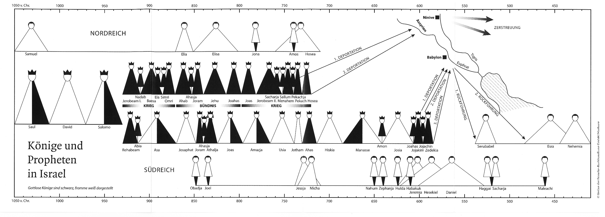

Slide 16
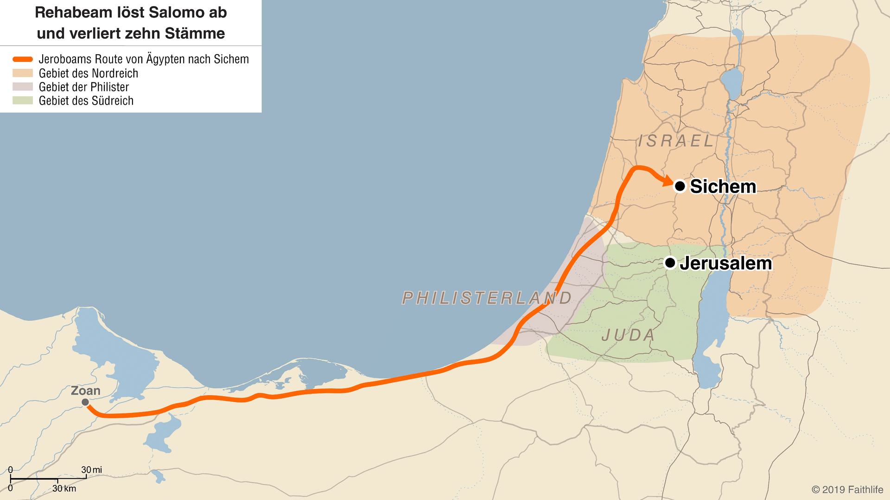
„Israel fiel ab vom Hause David bis auf diesen Tag.“
1. Könige 12,19

Slide 17
722 v.Chr.

Slide 18
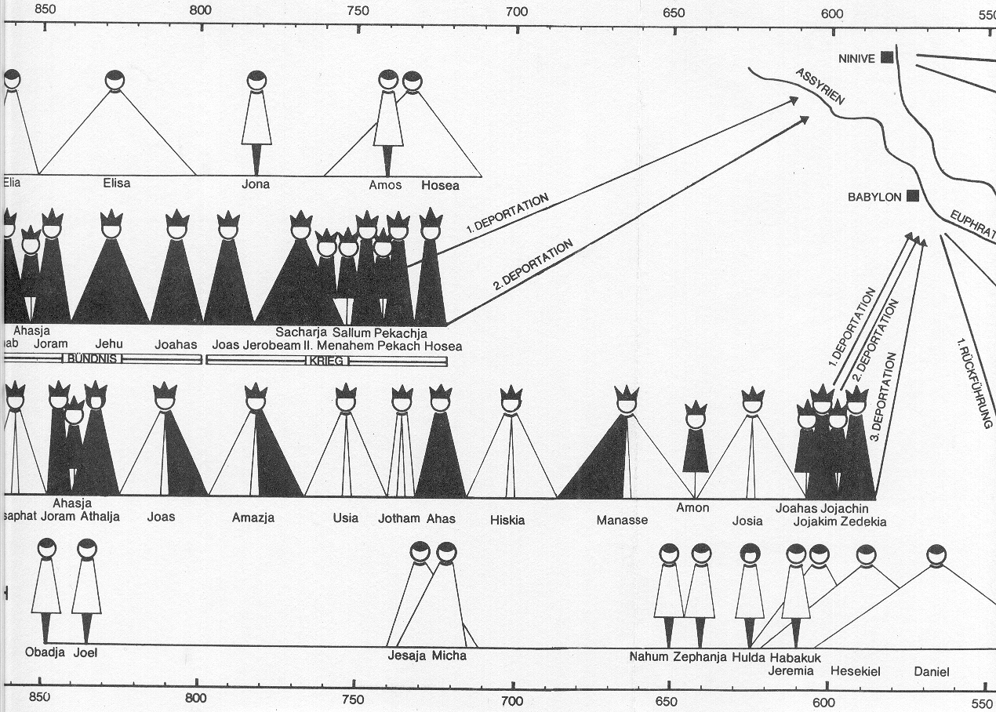
586 v.Chr.
722 v.Chr.

Slide 19
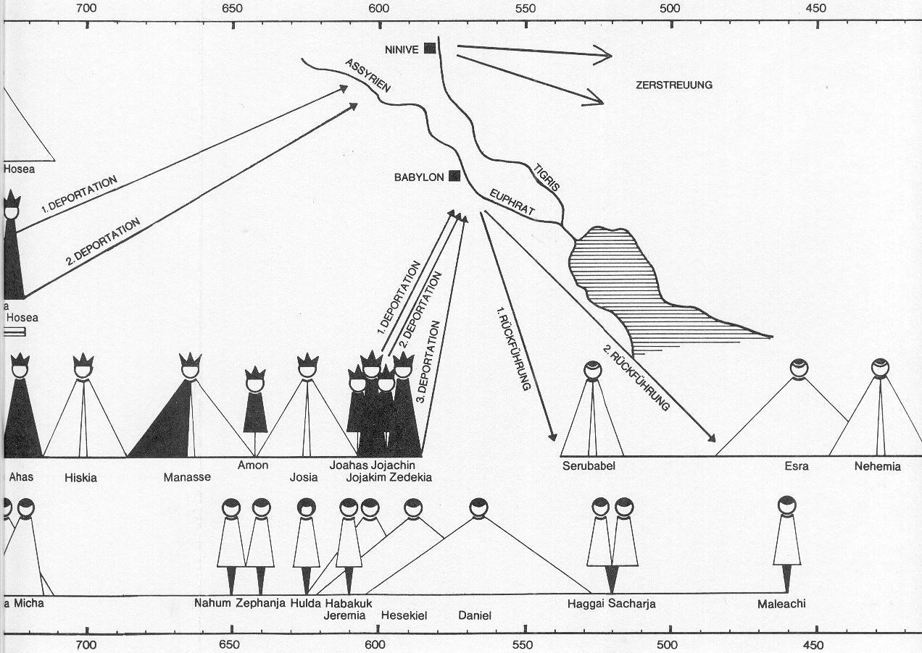
722 v.Chr.
586 v.Chr.
536 v.Chr.

Slide 20
722 v.Chr.
586 v.Chr.
536 v.Chr.

Slide 21
722 v.Chr.
586 v.Chr.
536 v.Chr.

Slide 22
II. Respektlose Gleichgültigkeit

Slide 23
»Ihr nennt mich euren Vater, aber ihr ehrt mich nicht! Ihr nennt mich euren Herrn, aber ihr gehorcht mir nicht!« Das hat der HERR, der Herrscher der Welt, zu euch Priestern gesagt, weil ihr ihm seine Ehre nehmt und ihn verächtlich behandelt.
Maleachi 1,6

Slide 24
»Womit haben wir dich denn verächtlich behandelt?«
Maleachi 1,6

Slide 25
»Ihr habt auf meinem Altar unreine Gaben dargebracht und da fragt ihr noch: ‘Womit haben wir dich verunreinigt?’ Damit, dass ihr sagt: ‘Beim Tisch des Herrn kommt es nicht so darauf an!’ So macht ihr mich verächtlich.»
Maleachi 1,7

Slide 26
«Ihr bringt mir als Opfer ein blindes Tier und denkt: ‘Das ist doch nicht schlimm!’ Ihr bringt mir ein lahmes oder krankes Tier und denkt: ‘Das ist doch nicht schlimm!’»
Maleachi 1,8

Slide 27
„Ihr dürft keine Opfertiere zu mir bringen, die blind, verkrüppelt oder verstümmelt sind, die Entzündungen oder Hautkrankheiten haben. Solche Tiere dürfen nicht als Opfer auf meinen Altar kommen.“
3. Mose 22,22

Slide 28
«Versucht das doch einmal beim Statthalter! Meint ihr, dass ihr damit seine Gunst gewinnen könnt?»
Maleachi 1,8

Slide 29
III. Ehrende Hingabe

Slide 30
IV. Menschen werden inspiriert

Slide 31
Wir sind überzeugt, dass bestmögliche Qualität Gott ehrt und Menschen inspiriert.
Kol.3,17; Mal.1,6-14

Slide 32
Schlussgedanke

Slide 33
„Ich habe euch vor Augen geführt, Geschwister, wie gross Gottes Erbarmen ist. Die einzige angemessene Antwort darauf ist die, dass ihr euch mit eurem ganzen Leben Gott zur Verfügung stellt und euch ihm als ein lebendiges und heiliges Opfer darbringt, an dem er Freude hat. Das ist der wahre Gottesdienst, und dazu fordere ich euch auf.“
Römer-Brief 12,1

